Slide 1
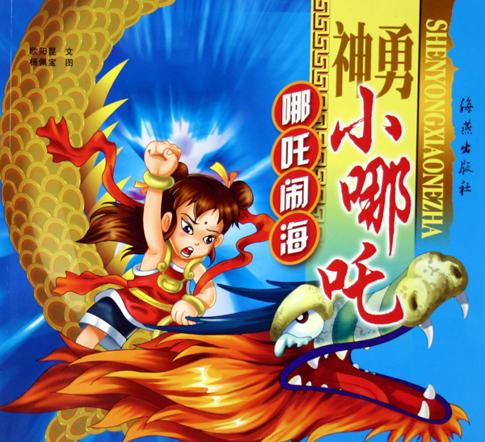
.

Slide 2
他跳进大海里，取下混天绫在水里一摆，便掀起滔天巨浪，连东海龙王的水晶宫也摇晃起来。
.

Slide 3
龙王派了巡海夜叉上来察看，哪吒打夜叉是不是很费劲呢？自读第3自然段，动手划一划，哪些字词可以看出来？
.

Slide 4
龙王听到这个消息后，怎样一个表现呢？分四人小组读一读第四自然段，填空：龙王听说以后，气得嗷嗷直叫：“______________________________！”
.

Slide 5
三太子跳出水面，气冲冲地对哪吒说：“你打死我家夜叉，该当何罪？”说着，举枪便刺。哪吒一纵身，趁势抖出混天绫。那混天绫立刻喷出一团团火焰，把三太子紧紧裹住。三太子只好现出了原形。
.

Slide 6

.

